Slide 1
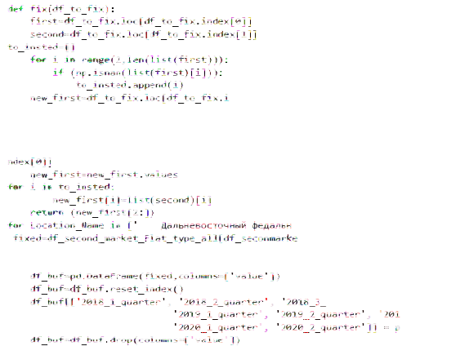
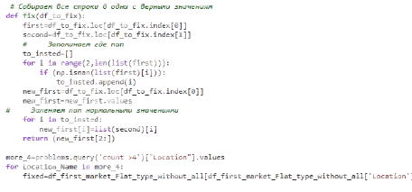
Исследование: динамика изменения цен на рынке недвижимости по данным Федеральной Статистики
Исследование и презентацию выполнила
Рожковская Алёна
17.09.2020

Slide 2
Постановка задачи
Для исследования была взята статистика из Федеральной Службы (www.fedstat.ru)
Необходимо ответить на вопросы:
В каком регионе быстрее всего меняется динамика индекса на цен на вторичное жилье?
В каком регионе быстрее всего меняется динамика индекса на цен на новостройки?
В каком классе (тип квартир) и на какой % сильнее всего изменилась стоимость на вторичном рынке?
В каком классе (тип квартир) и на какой % сильнее всего изменилась стоимость на первичное жилье?
Индексы цен на первичном и вторичном рынках жилья рассчитываются на основе зарегистрированных цен на вновь построенные квартиры и на квартиры
функционирующего жилого фонда, находящегося в собственности, если они являются объектами совершения рыночных сделок
Расчет индексов цен на рынке жилья за отчетный квартал определяется отношением стоимости определенного типа проданных квартир в ценах отчетного периода к стоимости
квартир в ценах предыдущего периода
Всего в выгрузке присутствует 4 типа индекса цен
Слайд 1

Slide 3
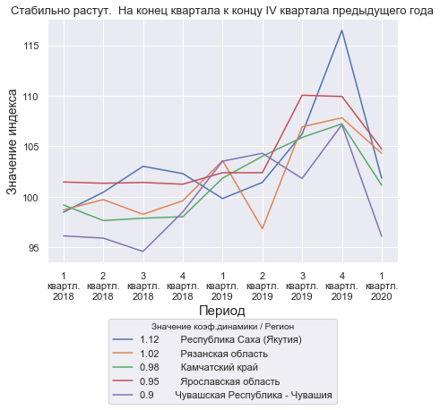
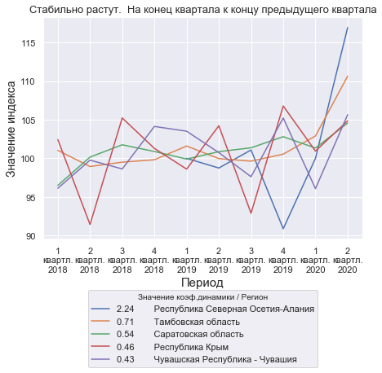
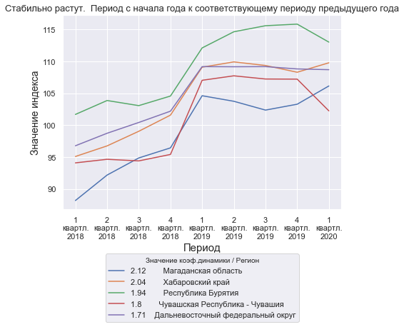
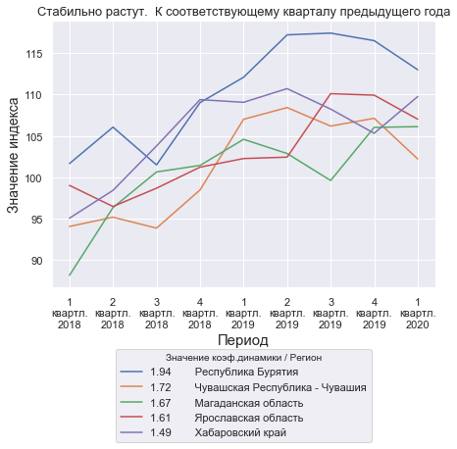
На конец квартала к концу 4 квартала предыдущего года
На конец квартала к концу предыдущего квартала
Типы индексов
Смысловая нагрузка
Перед Вами четыре графика
Один график - один тип индекса
1
3
 | Тип индекса | Смысл
1 | На конец квартала к концу 4 квартала предыдущего года | Отражает динамику стоимости общей массы квартир на рынке в течение года
2 | Период с начала года к соответствующему периоду предыдущего года | Периоды сравниваются с прошлым годом, в рез-е чего отражается эффект накопления массы от года к году
3 | На конец квартала к концу предыдущего месяца | Иллюстрирует сезонность на рынке от месяца к месяцу
4 | На конец квартала к соответствующему кварталу предыдущего года | Проверяется сохранение сезонности от года к году
Период с начала года к соответствующему периоду предыдущего года
На конец квартала к соответствующему кварталу предыдущего года
2
4
Слайд 2

Slide 4
На конец квартала к концу 4 квартала предыдущего года
На конец квартала к концу предыдущего квартала
Типы индексов
Смысловая нагрузка
Каждый индекс цены дает представление о разных изменениях, происходящих на рынке
Для дальнейших вычислений остановимся на индексе «Период с начала года к соответствующему периоду предыдущего года» под номером 2, так как именно он отражает изменения, происходящие от года к году, а не сиюминутное состояние рынка
1
3
Период с начала года к соответствующему периоду предыдущего года
На конец квартала к соответствующему кварталу предыдущего года
*далее все расчёты будут проводиться по индексу «Период с начала года к соответствующему периоду предыдущего года»
2
4
Слайд 3

Slide 5
def fix(df_to_fix):
first=df_to_fix.loc[df_to_fix.index[0]]
second=df_to_fix.loc[df_to_fix.index[1]]
to_insted=[]
for i in range(2,len(list(first))):
if (np.isnan(list(first)[i])):
to_insted.append(i)
new_first=df_to_fix.loc[df_to_fix.i
ndex[0]]
new_first=new_first.values
for i in to_insted:
new_first[i]=list(second)[i]
return (new_first[2:])
for Location_Name in [' Дальневосточный федальн
fixed=df_second_market_Flat_type_all[df_seconmarke
df_buf=pd.DataFrame(fixed,columns=['value'])
df_buf=df_buf.reset_index()
df_buf[['2018_1_quarter', '2018_2_quarter', '2018_3_
'2019_1_quarter', '2019_2_quarter', '201
'2020_1_quarter', '2020_2_quarter']] = p
df_buf=df_buf.drop(columns=['value'])
df = pd.read_excel('data_price_dynamics.xls')
df=df.drop(index=[0,1,2])
df=df.rename(columns={'Индексы цен на рынке жилья (
'Unnamed: 1':'Market_type',
'Unnamed: 2':'Location',
'Unnamed: 3':'Flat_type',})
df=df.set_index(["Price_index",
"Market_type",
"Location",
"Flat_type"])
df.rename(columns={'Unnamed: 4':'_1_quarter',
'Unnamed: 5':'_2_quarter',
'Unnamed: 6':'_3_quarter',
'Unnamed: 7':'_4_quarter',
'Unnamed: 8':'_1_quarter',
'Unnamed: 9':'_2_quarter',
'Unnamed: 10':'_3_quarter',
'Unnamed: 11':'_4_quarter',
'Unnamed: 12':'_1_quarter',
'Unnamed: 13':'_2_quarter'}, inplace=True)
arrays = [['_2018','_2018','_2018','_2018',
'_2019','_2019','_2019','_2019',
'_2020','_2020'], df.columns]
df.columns = pd.MultiIndex.from_arrays(arrays)
Период с начала года к соответствующему периоду предыдущего года
В каком регионе быстрее всего меняется динамика индекса цен на вторичное жилье?
Для инвесторов и застройщиков необходимо выбирать такие регионы в которых присутствует положительная динамика индекса цен. Иначе говоря, необходимо отследить тренд, определить прямую тренда типа kx+b
Магаданская область стала лидером по самому быстрому изменению индекса цены
Коэффициент наклона прямой соответствующей тренду 2,12
C 1 квартала 2018 на момент 1 квартала 2020 индекс вырос на 17.95
Индекс Роста: 1.2
Индекс прироста: 20.36 %
Слайд 4

Slide 6
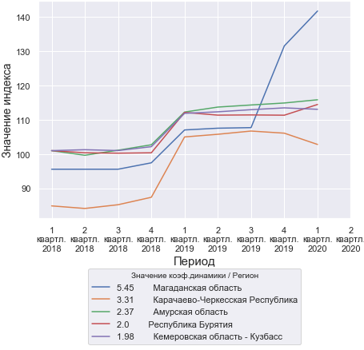
def fix(df_to_fix):
first=df_to_fix.loc[df_to_fix.index[0]]
second=df_to_fix.loc[df_to_fix.index[1]]
to_insted=[]
for i in range(2,len(list(first))):
if (np.isnan(list(first)[i])):
to_insted.append(i)
new_first=df_to_fix.loc[df_to_fix.i
ndex[0]]
new_first=new_first.values
for i in to_insted:
new_first[i]=list(second)[i]
return (new_first[2:])
for Location_Name in [' Дальневосточный федальн
fixed=df_second_market_Flat_type_all[df_seconmarke
df_buf=pd.DataFrame(fixed,columns=['value'])
df_buf=df_buf.reset_index()
df_buf[['2018_1_quarter', '2018_2_quarter', '2018_3_
'2019_1_quarter', '2019_2_quarter', '201
'2020_1_quarter', '2020_2_quarter']] = p
df_buf=df_buf.drop(columns=['value'])
df = pd.read_excel('data_price_dynamics.xls')
df=df.drop(index=[0,1,2])
df=df.rename(columns={'Индексы цен на рынке жилья (
'Unnamed: 1':'Market_type',
'Unnamed: 2':'Location',
'Unnamed: 3':'Flat_type',})
df=df.set_index(["Price_index",
"Market_type",
"Location",
"Flat_type"])
df.rename(columns={'Unnamed: 4':'_1_quarter',
'Unnamed: 5':'_2_quarter',
'Unnamed: 6':'_3_quarter',
'Unnamed: 7':'_4_quarter',
'Unnamed: 8':'_1_quarter',
'Unnamed: 9':'_2_quarter',
'Unnamed: 10':'_3_quarter',
'Unnamed: 11':'_4_quarter',
'Unnamed: 12':'_1_quarter',
'Unnamed: 13':'_2_quarter'}, inplace=True)
arrays = [['_2018','_2018','_2018','_2018',
'_2019','_2019','_2019','_2019',
'_2020','_2020'], df.columns]
df.columns = pd.MultiIndex.from_arrays(arrays)
Период с начала года к соответствующему периоду предыдущего года
В каком регионе быстрее всего меняется динамика индекса цен на первичное жилье?
На рынке первичного жилья динамика индекса Магаданской области так же оказалась лидирующей
Коэффициент наклона прямой соответствующей тренду 5,45
C 1 квартала 2018 на момент 1 квартала 2020 индекс вырос на 46,13
Индекс Роста: 1.48
Индекс прироста: 48.26 %
Регион выступает перспективным с точки зрения вложения средств в недвижимость занимая первые места на обоих рынках
2
Слайд 5

Slide 7
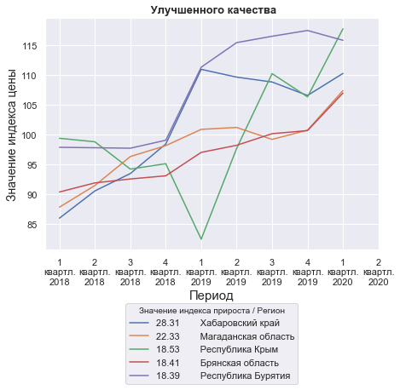

def fix(df_to_fix):
first=df_to_fix.loc[df_to_fix.index[0]]
second=df_to_fix.loc[df_to_fix.index[1]]
to_insted=[]
for i in range(2,len(list(first))):
if (np.isnan(list(first)[i])):
to_insted.append(i)
new_first=df_to_fix.loc[df_to_fix.i
ndex[0]]
new_first=new_first.values
for i in to_insted:
new_first[i]=list(second)[i]
return (new_first[2:])
for Location_Name in [' Дальневосточный федальн
fixed=df_second_market_Flat_type_all[df_seconmarke
df_buf=pd.DataFrame(fixed,columns=['value'])
df_buf=df_buf.reset_index()
df_buf[['2018_1_quarter', '2018_2_quarter', '2018_3_
'2019_1_quarter', '2019_2_quarter', '201
'2020_1_quarter', '2020_2_quarter']] = p
df_buf=df_buf.drop(columns=['value'])
df = pd.read_excel('data_price_dynamics.xls')
df=df.drop(index=[0,1,2])
df=df.rename(columns={'Индексы цен на рынке жилья (
'Unnamed: 1':'Market_type',
'Unnamed: 2':'Location',
'Unnamed: 3':'Flat_type',})
df=df.set_index(["Price_index",
"Market_type",
"Location",
"Flat_type"])
df.rename(columns={'Unnamed: 4':'_1_quarter',
'Unnamed: 5':'_2_quarter',
'Unnamed: 6':'_3_quarter',
'Unnamed: 7':'_4_quarter',
'Unnamed: 8':'_1_quarter',
'Unnamed: 9':'_2_quarter',
'Unnamed: 10':'_3_quarter',
'Unnamed: 11':'_4_quarter',
'Unnamed: 12':'_1_quarter',
'Unnamed: 13':'_2_quarter'}, inplace=True)
arrays = [['_2018','_2018','_2018','_2018',
'_2019','_2019','_2019','_2019',
'_2020','_2020'], df.columns]
df.columns = pd.MultiIndex.from_arrays(arrays)
В каком классе (тип квартир)
и на какой % сильнее всего изменилась стоимость на вторичном рынке?
Наиболее сильное изменение произошло в классе «Квартиры улучшенного качества»
$$Индекс прироста=\frac{текущий период −базовый период}{базовый период}∗100\%$$
 | Тип квартиры | Медиана индекса прироста
 | Квартиры среднего качества (типовые) | 2.39 %
 | Низкого качества | 3.79 %
 | Улучшенного качества | 4.08 %
 | Элитные квартиры | 0.00 %
На графике представлена динамика изменения индекса цены для лидирующих регионов по индексу прироста
Визуально можно заметить, что в изменении цены присутствует положительный тренд, цены в будущем, с большой долей вероятности, будут продолжать расти
Слайд 6

Slide 8
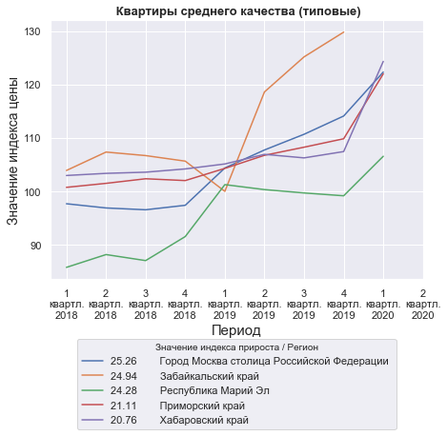
def fix(df_to_fix):
first=df_to_fix.loc[df_to_fix.index[0]]
second=df_to_fix.loc[df_to_fix.index[1]]
to_insted=[]
for i in range(2,len(list(first))):
if (np.isnan(list(first)[i])):
to_insted.append(i)
new_first=df_to_fix.loc[df_to_fix.i
ndex[0]]
new_first=new_first.values
for i in to_insted:
new_first[i]=list(second)[i]
return (new_first[2:])
for Location_Name in [' Дальневосточный федальн
fixed=df_second_market_Flat_type_all[df_seconmarke
df_buf=pd.DataFrame(fixed,columns=['value'])
df_buf=df_buf.reset_index()
df_buf[['2018_1_quarter', '2018_2_quarter', '2018_3_
'2019_1_quarter', '2019_2_quarter', '201
'2020_1_quarter', '2020_2_quarter']] = p
df_buf=df_buf.drop(columns=['value'])
df = pd.read_excel('data_price_dynamics.xls')
df=df.drop(index=[0,1,2])
df=df.rename(columns={'Индексы цен на рынке жилья (
'Unnamed: 1':'Market_type',
'Unnamed: 2':'Location',
'Unnamed: 3':'Flat_type',})
df=df.set_index(["Price_index",
"Market_type",
"Location",
"Flat_type"])
df.rename(columns={'Unnamed: 4':'_1_quarter',
'Unnamed: 5':'_2_quarter',
'Unnamed: 6':'_3_quarter',
'Unnamed: 7':'_4_quarter',
'Unnamed: 8':'_1_quarter',
'Unnamed: 9':'_2_quarter',
'Unnamed: 10':'_3_quarter',
'Unnamed: 11':'_4_quarter',
'Unnamed: 12':'_1_quarter',
'Unnamed: 13':'_2_quarter'}, inplace=True)
arrays = [['_2018','_2018','_2018','_2018',
'_2019','_2019','_2019','_2019',
'_2020','_2020'], df.columns]
df.columns = pd.MultiIndex.from_arrays(arrays)
В каком классе (тип квартир)
и на какой % сильнее всего изменилась стоимость на первичном рынке?
Среди новостроек перспективен класс квартир «Квартиры среднего качества (типовые)»
 | Тип квартиры | Медиана индекса прироста
 | Квартиры среднего качества (типовые) | 5.1 %
 | Улучшенного качества | 4.08 %
 | Элитные квартиры | 2.53 %
На графике представлена динамика изменения индекса цены для лидирующих регионов по индексу прироста
Визуально можно заметить, что в изменении цены присутствует положительный тренд, цены в будущем, с большой долей вероятности, будут продолжать расти
Слайд 7

Slide 9
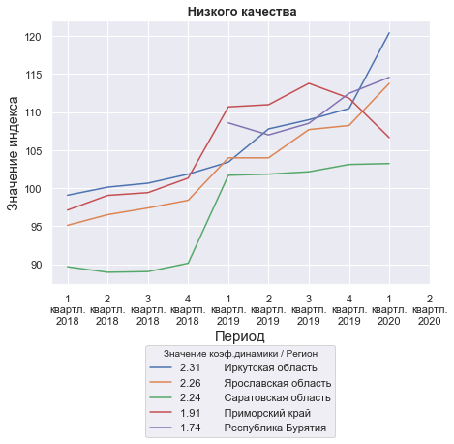
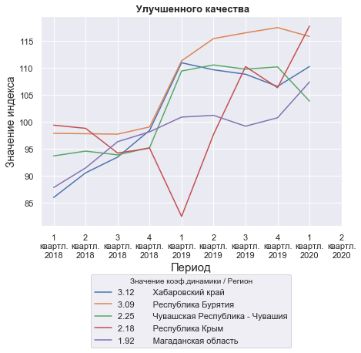
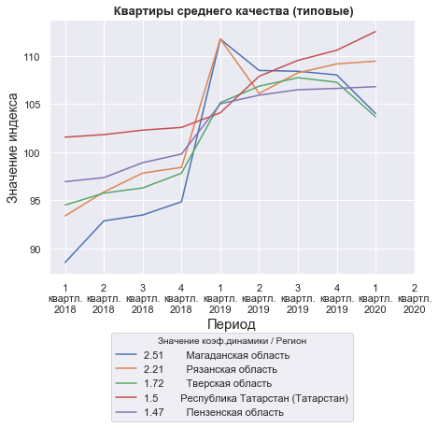
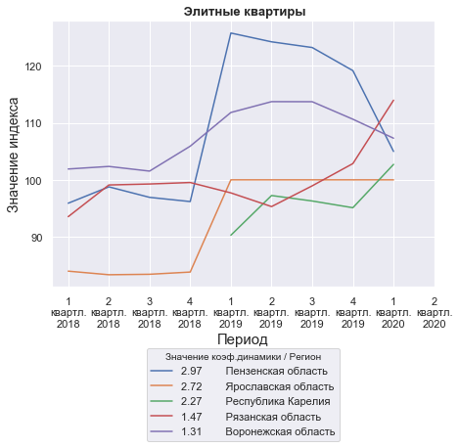
Перспективность регионов
по типам квартир на вторичном рынке
Инсайт
На данном слайде можно отследить, в каких регионах присутствует стабильный рост индекса цены на различные типы квартир
Это означает, что в дальнейшем цены в этих регионах на соответствующий тип недвижимости вероятно будут только расти
Инвесторы могут рассматривать приобретение недвижимости на рынке вторичного жилья региона-лидера в соответствующем типе квартир как способ капитализации
Слайд 8

Slide 10
Заключение
Обзор рынков первичного и вторичного жилья помог обнаружить тренды
Исследование динамики индекса цены выявило, что безусловным лидером в этом показателе на обоих рынках является Магаданская область
Вычисление индекса прироста привело к выводу, что стоимость сильнее всего изменилась на тип квартир «Квартиры среднего качества (типовые)» на первичном рынке
Возникли вопросы?
Вы можете связаться с нами в vkontakte, facebook instagram или посмотреть контакты
Понравилась, проделанная работа и
хотите продолжить сотрудничество?
Узнайте, что мы еще умеем

